Slide 1
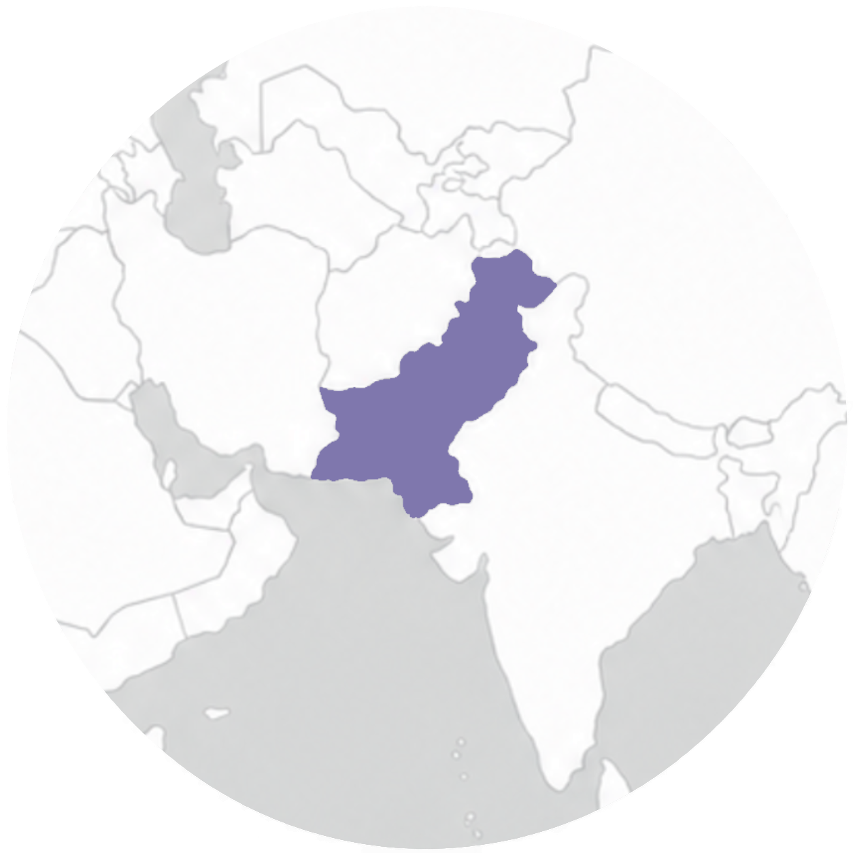
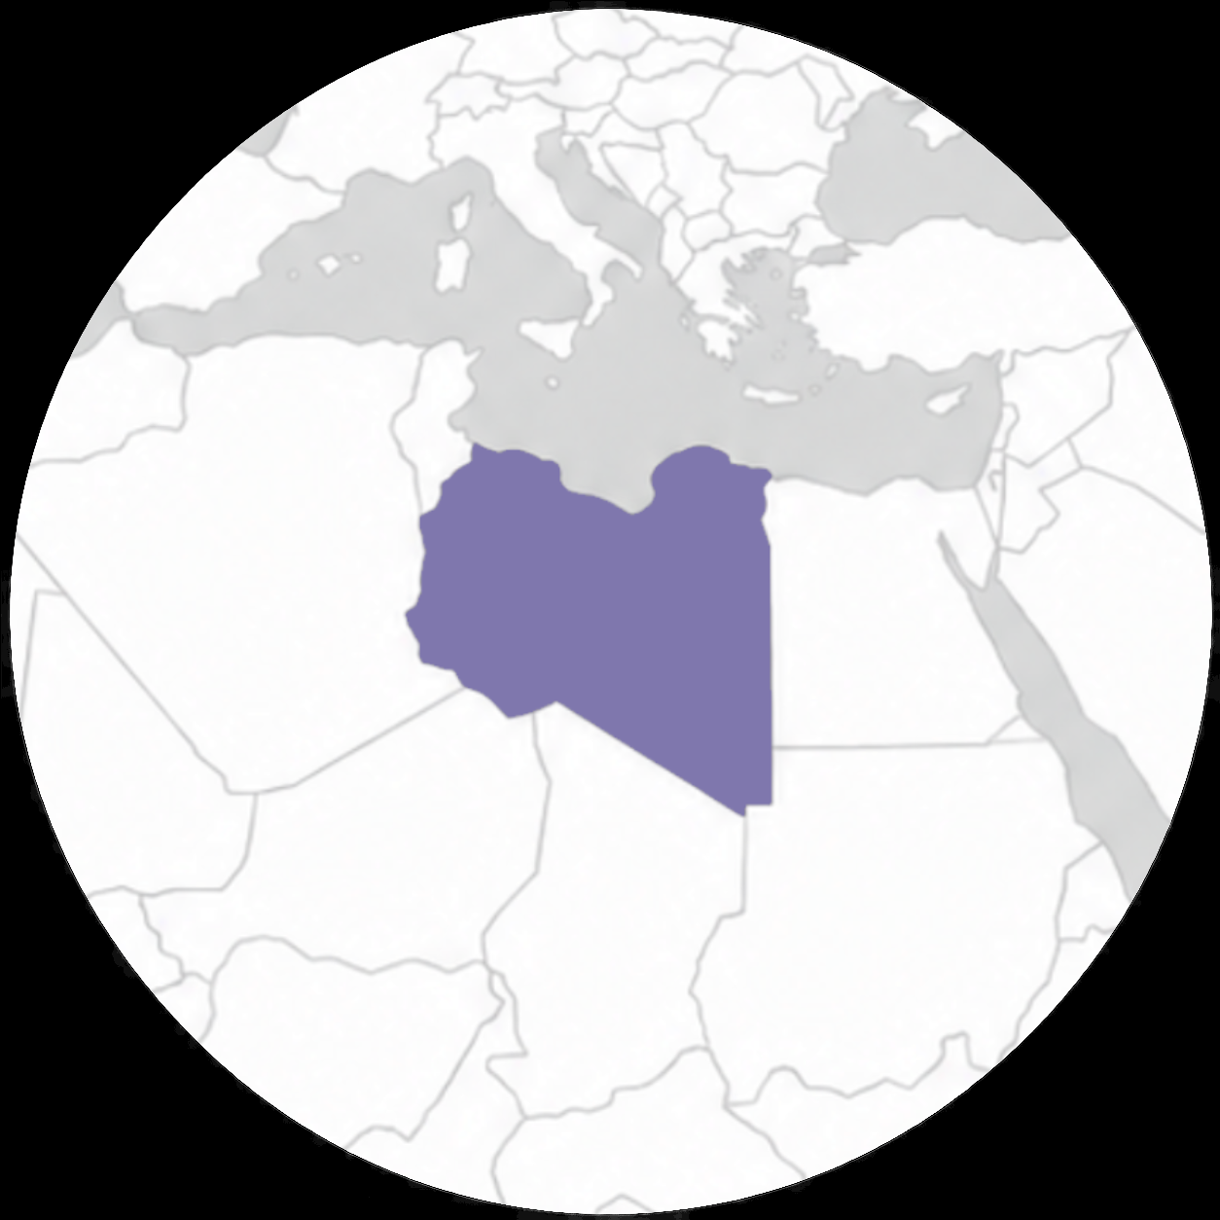

Rezem pela Líbia
Proteção para cristãos e novos convertidos
Cura para os afetados pela violência e perdas
Mais líbios para encontrar Jesus
Paz, reconciliação e unidade nacional
Justiça, liberdade religiosa e boa governação
idop.org

Slide 2
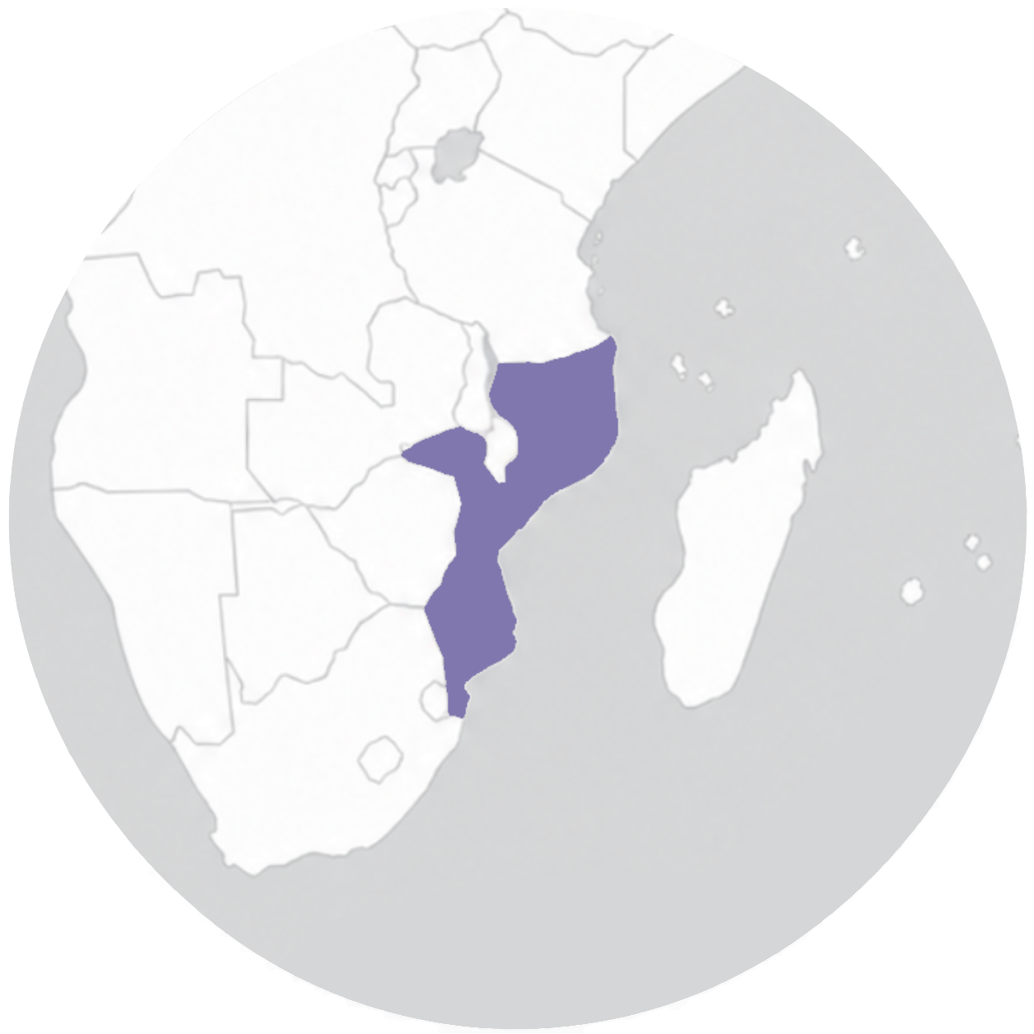
Rezem por Moçambique
Proteção para os cristãos que enfrentam violência, deslocações e insegurança
Cura para os afetados por conflitos
Encorajamento para os fiéis partilharem o evangelho
Paz e estabilidade em Moçambique
Sabedoria e justiça para os líderes governamentais
idop.org

Slide 3
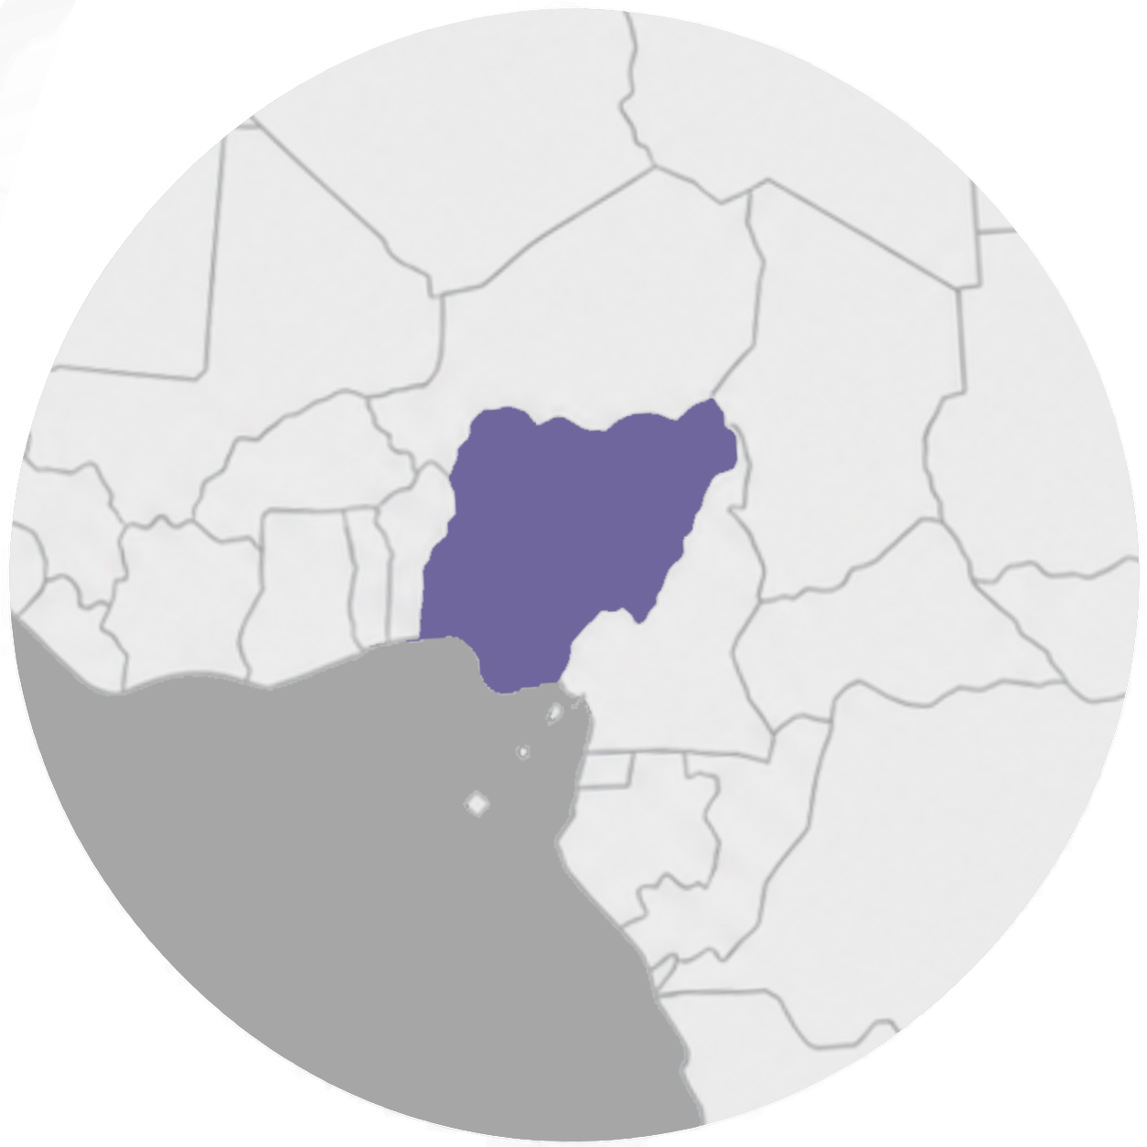
Rezem pela Nigéria
Proteção e força para os cristãos que enfrentam perseguição
Conforto e cura para os afetados pela violência e pela perda
Liberdade e segurança para crianças raptadas e vulneráveis
Sabedoria e justiça para os líderes governamentais e forças de segurança
Paz, reconciliação e esperança em toda a Nigéria
idop.org

Slide 4
Rezem pelo Paquistão
Proteção para os cristãos que enfrentam discriminação, falsas acusações e violência
Segurança e liberdade para raparigas cristãs em risco de rapto, conversão forçada e exploração
Esperança, provisão e justiça para as famílias cristãs que vivem na pobreza e em situação de trabalho escravo
Cura e força para os afetados pela perseguição, trauma e perda
Coragem para que os líderes governamentais protejam as minorias religiosas
idop.org

Slide 5
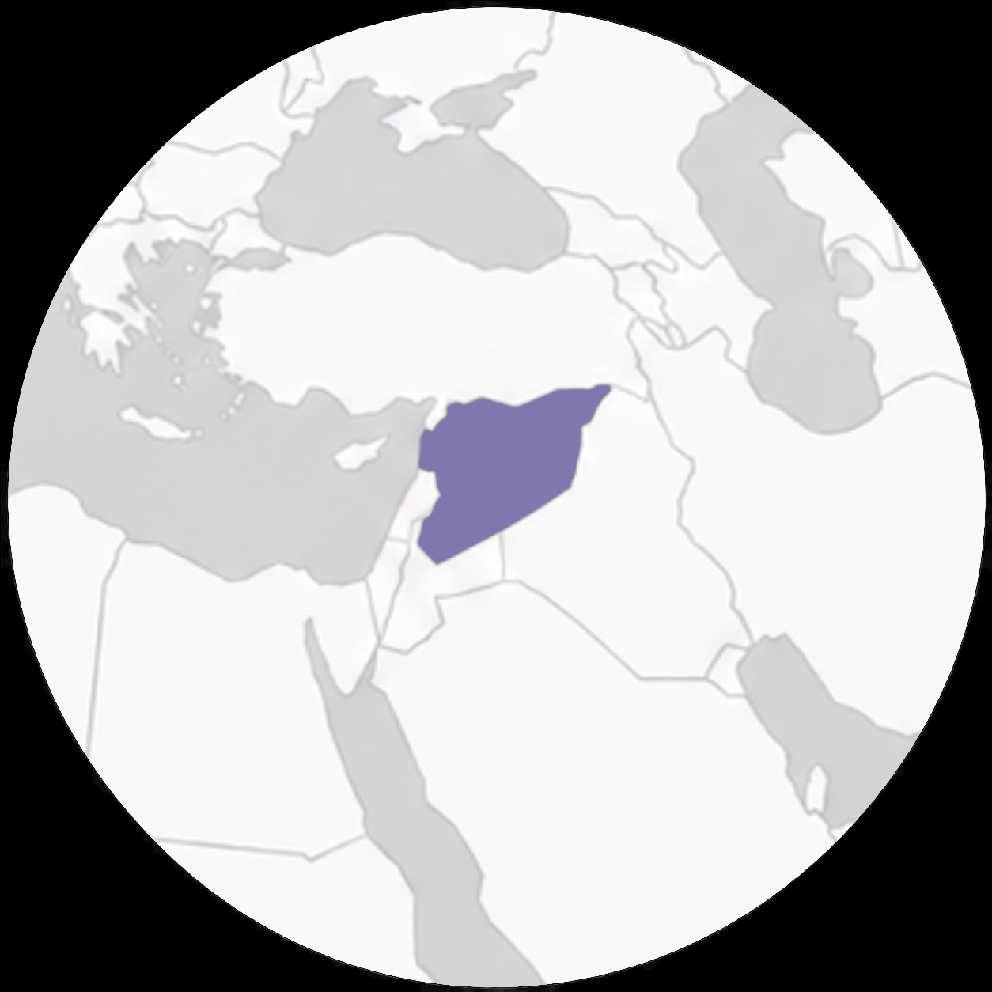
Rezem pela Síria
Força, esperança e perseverança para os cristãos que enfrentam incertezas e dificuldades
Cura e conforto para aqueles que sofreram violência, perdas e deslocações
Paz, justiça e reconciliação para a Síria e o seu povo
Um movimento crescente em direção a Cristo entre curdos, drusos e outros sírios
A provisão de Deus para aqueles que enfrentam a pobreza e as necessidades humanitárias contínuas
idop.org

